Slide 1
ỦY BAN NHÂN DÂN HUYỆN NHÀ BÈ
TRƯỜNG TIỂU HỌC NGUYỄN TRỰC
CUỘC THI
THIẾT KẾ ỨNG DỤNG BÀI GIẢNG STEM
TIN HỌC LỚP 3
Bài dạy: Hệ Mặt Trời
Giáo viên thực hiện: Lê Thị Hằng

Slide 2
KHỞI ĐỘNG
Trò chơi “Nghe nhạc đoán
thời gian trong ngày”
Câu 1: Kể tên hoạt động của con người?
Câu 2: Hoạt động đó diễn ra vào ban ngày
hay ban đêm?
Câu 3: Tại sao lại có hiện tượng ngày và
đêm

Slide 3
HÌNH THÀNH KIẾN THỨC MỚI

Slide 4
1. Trái Đất chuyển động như thế
nào trong hệ Mặt Trời?
A. Không chuyển động
B. Quay quanh Mặt Trời
C. Vừa quay xung quanh Mặt
Trời, vừa tự quay quanh mình
nó

Slide 5
2. Trái Đất quay quanh Mặt Trời
theo chiều nào?
3. Thời gian để Trái Đất quay
hết một vòng quanh Mặt Trời
là bao lâu?

Slide 6
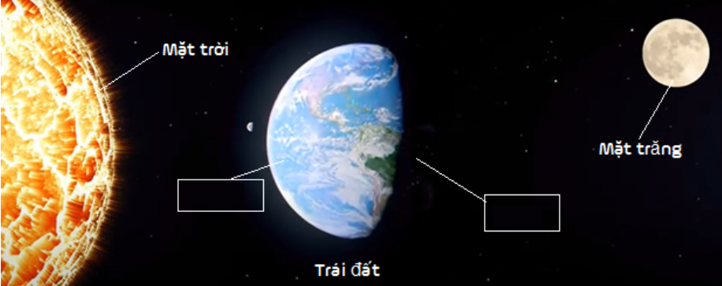
4. Trong hình sau, phần nào của
Trái Đất là ban ngày và phần nào
là ban đêm?

Slide 7
LUYỆN TẬP VÀ VẬN DỤNG
THẢO LUẬN
ĐỀ XUẤT Ý TƯỞNG
LÀM MÔ HÌNH

Slide 8
Thực hiện vẽ hình mô tả các bộ phận cho mô hình Ngày và đêm.
Đề xuất và
lựa chọn
giải pháp
Ghi chú các nguyên vật liệu cần sử dụng.
Đề xuất các bước thực hiện làm sản phẩm vào phiếu học tập.

Slide 9
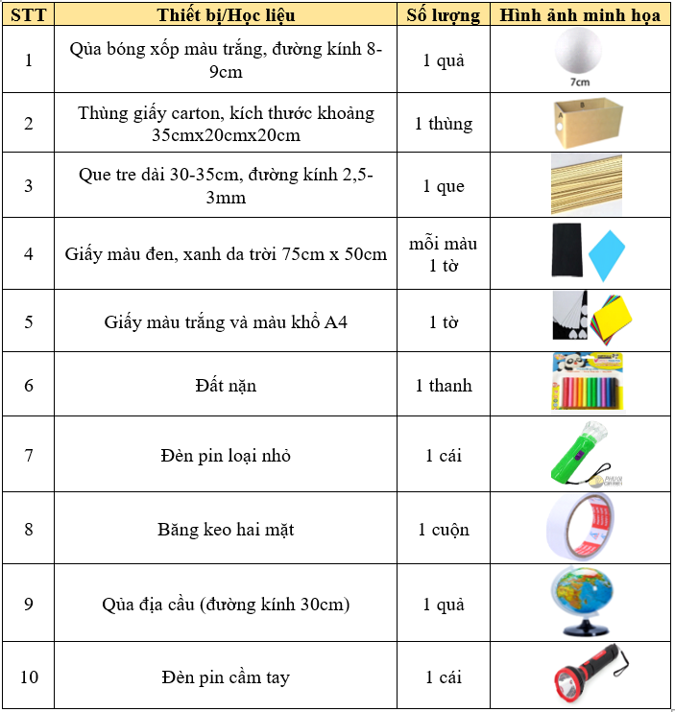
Vật liệu – dụng cụ

Slide 10
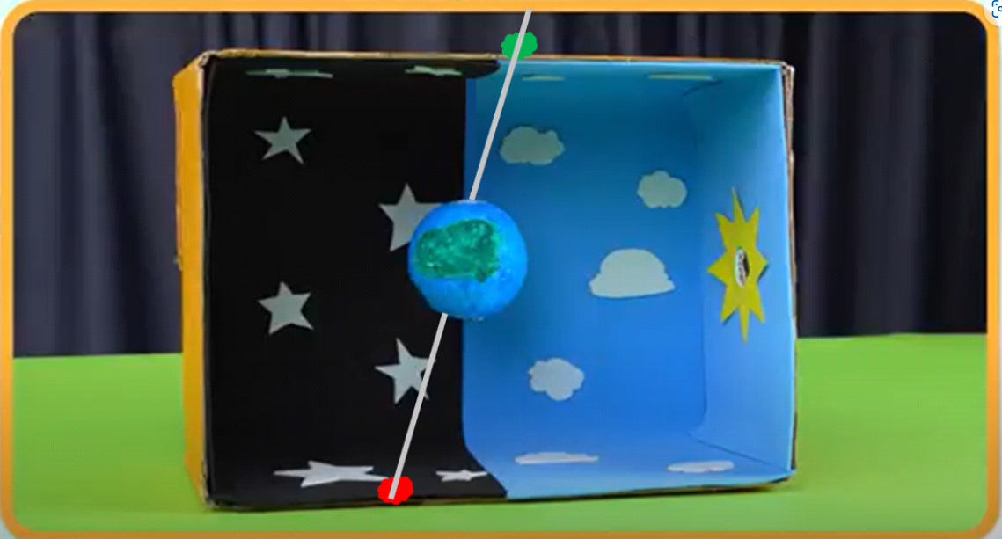
MÔ HÌNH MẪU

Slide 11
HS sử dụng các nguyên vật liệu để tiến hành thực hiện mô hình theo bản vẽ.
Chế tạo,
thử nghiệm
và đánh
giá
Tiến hành thử nghiệm bằng cách bật đèn pin mô tả Mặt Trời và xoay khối cầu Trái Đất.
Các nhóm học sinh đối chiếu lại với các yêu cầu của sản phẩm.

Slide 12
Các nhóm trưng bày sản phẩm.
Chia sẻ,
thảo luận,
điều chỉnh
Các nhóm khác lắng nghe và nhận xét kết quả của nhóm bạn.
Giáo viên tổng hợp kết quả đánh giá, nhận xét.

Slide 13
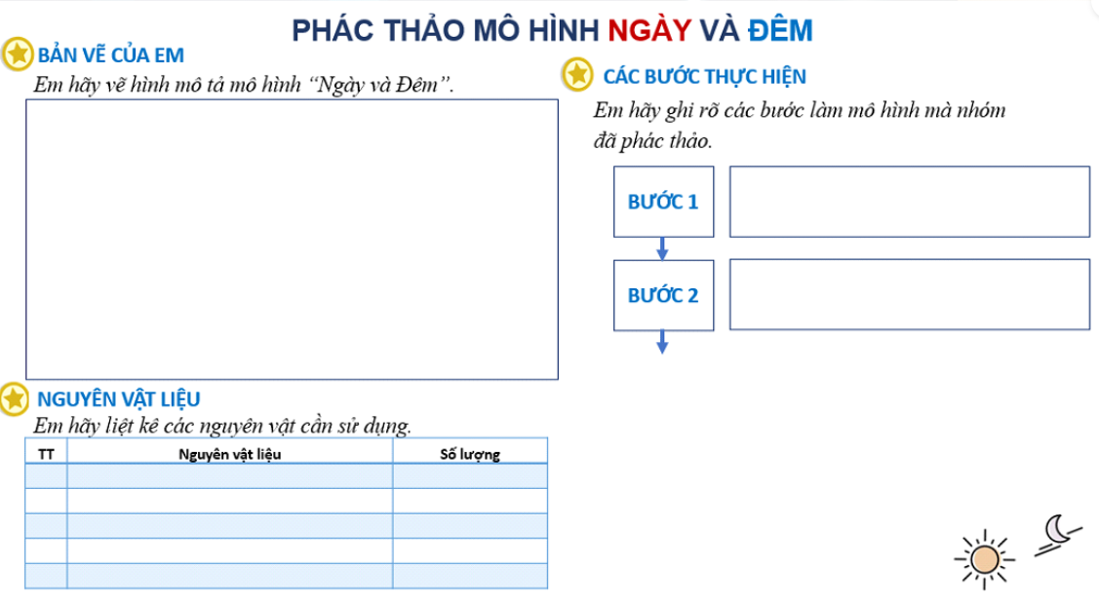
PHỤ LỤC
Phiếu học tập – Phác thảo mô hình “Ngày và đêm”

Slide 14
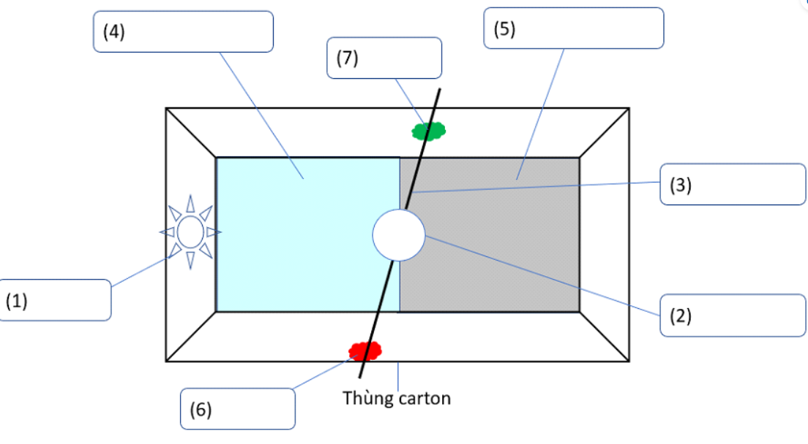
PHỤ LỤC
Phiếu hỗ trợ vẽ hình mô tả

Slide 15
PHỤ LỤC
Phiếu đánh giá

